Slide 1

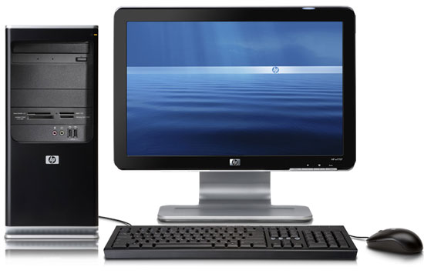
Nhiệt liệt chào mừng các thầy, cô giáo
về dự giờ môn Tin học lớp 3A
Giáo viên: Hoàng Thị Thương
Đơn vị: Trường Tiểu học Quỳnh Phú, Gia Bình

Slide 2






Slide 3



KHỞI ĐỘNG

Slide 4
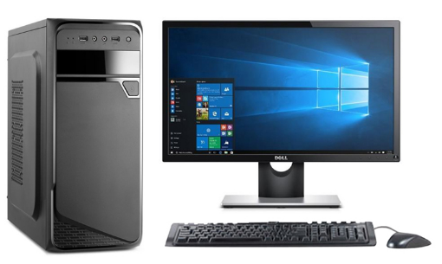
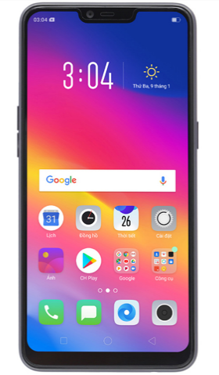
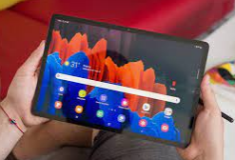
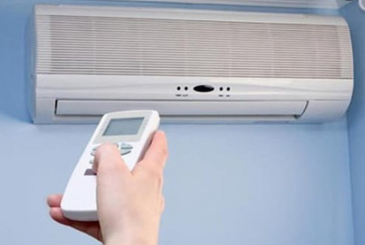
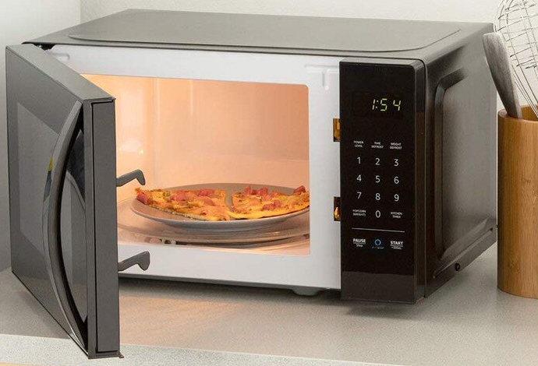
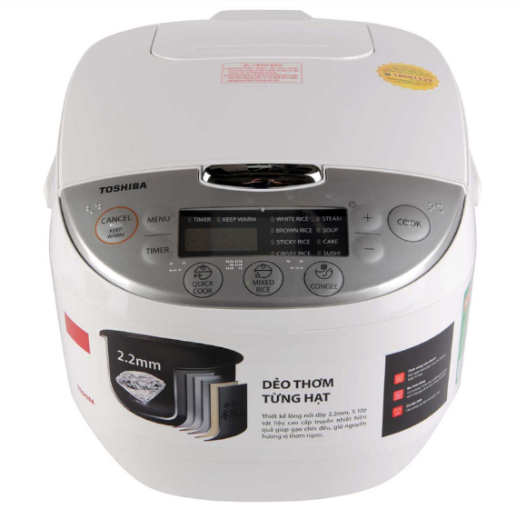
Máy tính
Điện thoại
Máy tính bảng
Nồi cơm điện tử
Điều hòa
Lò vi sóng

Slide 5
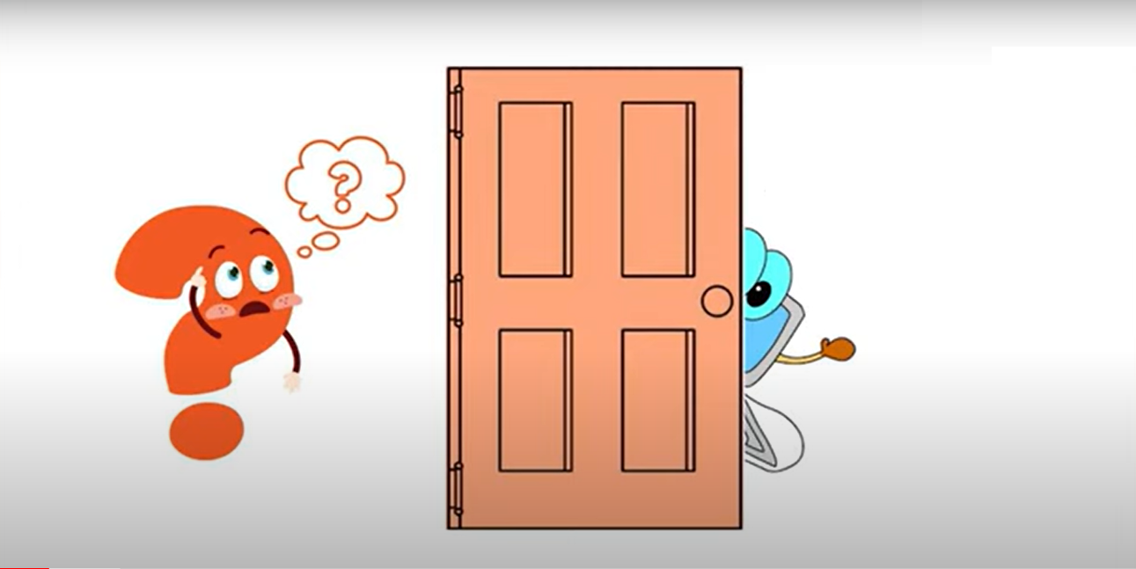
Tớ là ai?

Slide 6
Bài 5
LÀM QUEN VỚI MÁY TÍNH

Slide 7

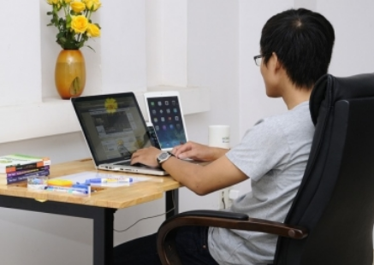
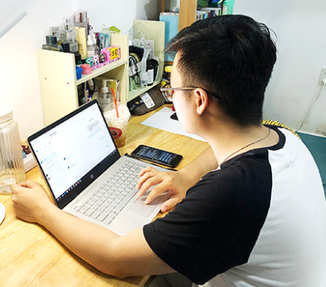


MỞ ĐẦU

Slide 8

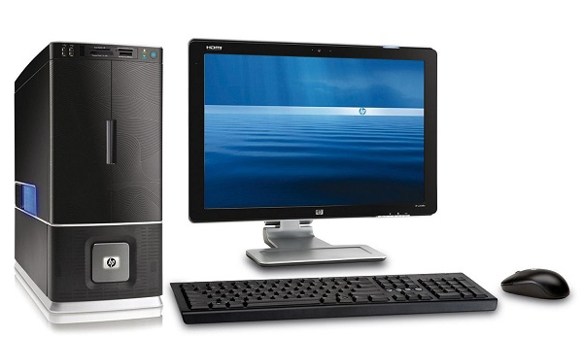
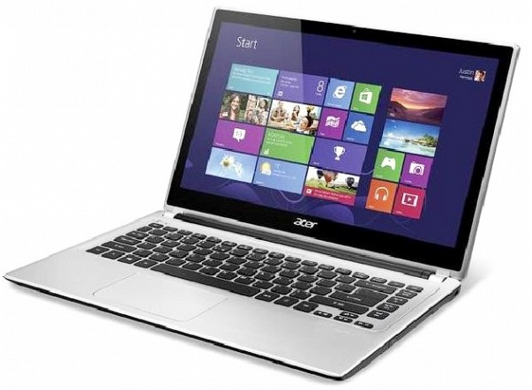
KHÁM PHÁ
1
Máy tính để bàn và máy tính xách tay
Máy tính để bàn
Máy tính xách tay
Các em hãy quan sát máy tính để bàn và máy tính xách tay rồi hoàn thiện phiếu học tập.

Slide 9
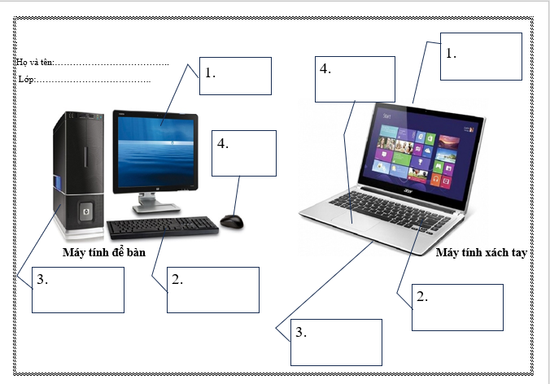
PHIẾU HỌC TẬP
Em hãy điền vào ô trống tên gọi các thành phần cơ bản của máy tính để bàn và máy tính xách tay

Slide 10


Slide 11
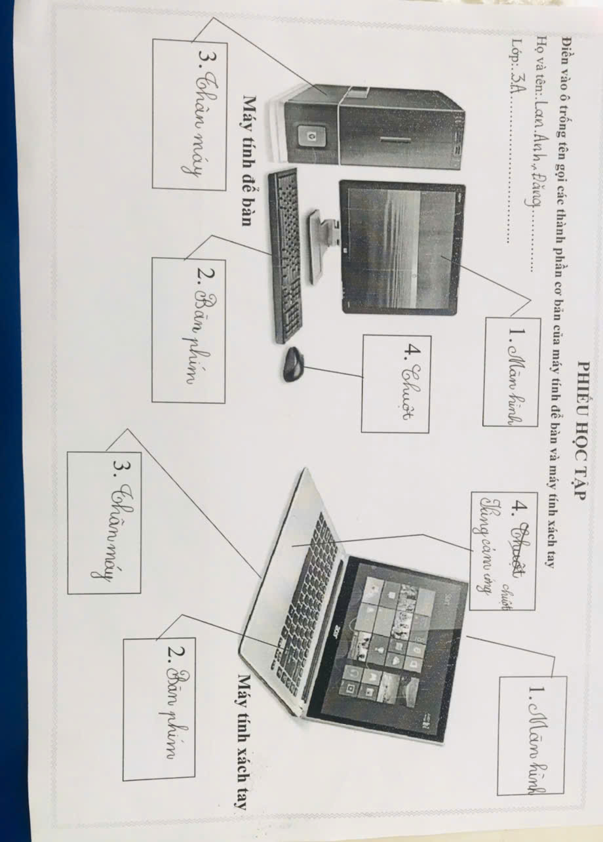

Slide 12
KHÁM PHÁ
1
Máy tính để bàn và máy tính xách tay
Màn hình
Thân máy
Chuột
Bàn phím
Máy tính để bàn

Slide 13
KHÁM PHÁ
1
Máy tính để bàn và máy tính xách tay
Màn hình
Bàn phím
Thân máy
Vùng chuột
cảm ứng
Máy tính xách tay

Slide 14
Phiếu học tập
Nêu các thành phần cơ bản của máy tính xách tay và máy tính để bàn.
Màn hình
Thân máy
Màn hình
Bàn phím
Chuột
Thân máy
Bàn phím
Vùng chuột
cảm ứng
Máy tính để bàn
Máy tính xách tay

Slide 15
KHÁM PHÁ
1
Máy tính để bàn và máy tính xách tay
Máy tính để bàn và máy tính xách tay đều có bốn thành phần cơ bản là: thân máy, màn hình, bàn phím và chuột máy tính hoặc vùng cảm ứng chuột.

Slide 16
KHÁM PHÁ
1
Máy tính để bàn và máy tính xách tay
Máy tính để bàn
Máy tính xách tay

Slide 17

Các bộ phận của máy tính có chức năng gì?

Slide 18
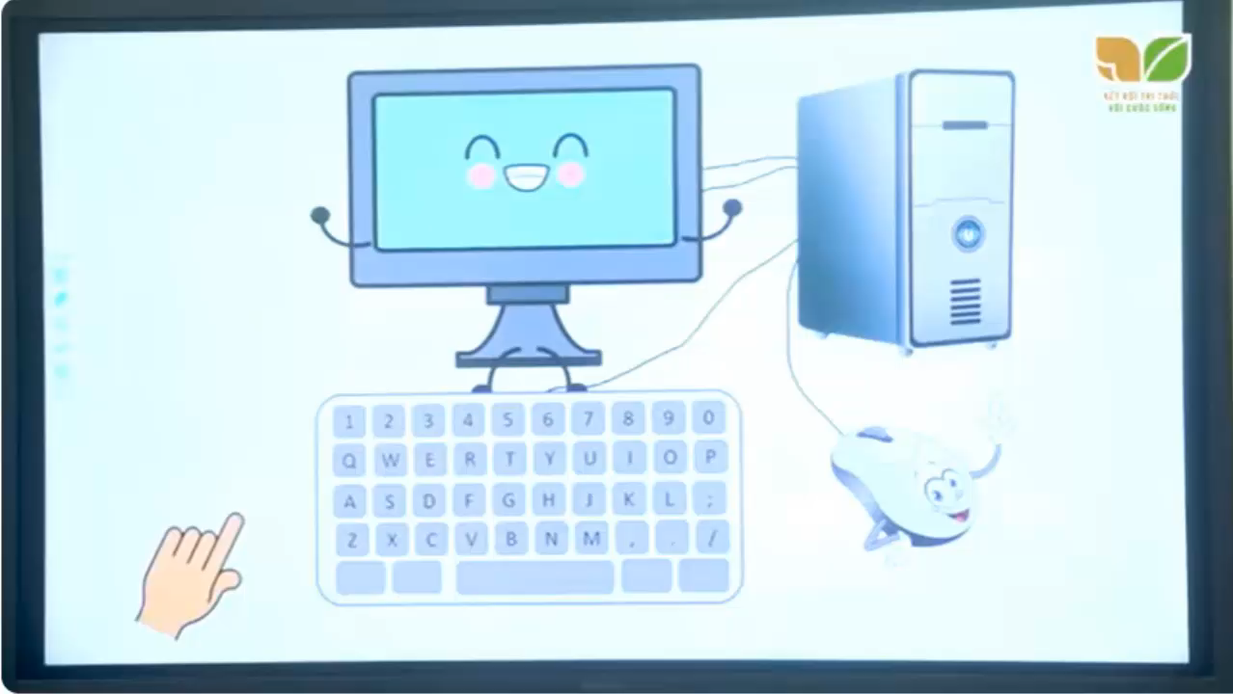
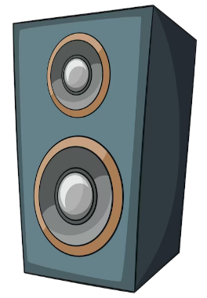

Slide 19
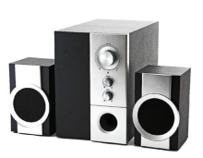
KHÁM PHÁ
2
Thân máy, màn hình, bàn phím, chuột và loa
Loa
Đây là gì?
Các em hãy quan sát và cho biết: thân máy, bàn phím, chuột, màn hình và loa có chức năng gì?

Slide 20


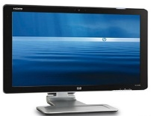
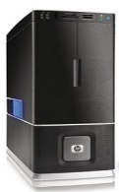
PHIẾU THẢO LUẬN
Yêu cầu: Em hãy nối tên các bộ phận cơ bản của máy tính với chức năng tương ứng
Bàn phím
Giúp điều khiển máy tính thuận tiện hơn
Chuột
Để phát âm thanh
Màn hình
Dùng để nhập văn bản và gửi tín hiệu vào cho máy tính.
Loa
Nơi hiển thị kết quả làm việc
Thân máy
Xử lí các thông tin và điều khiển mọi hoạt động của máy tính

Slide 21
START TIMER
TIME’S UP!
TIME LIMIT:
2 minutes
120
110
10
100
20
90
30
80
40
70
50
60

Slide 22
PHIẾU THẢO LUẬN
Yêu cầu: Em hãy nối tên các bộ phận cơ bản của máy tính với chức năng tương ứng
Bàn phím
Giúp điều khiển máy tính thuận tiện hơn
Chuột
Để phát âm thanh
Màn hình
Dùng để nhập văn bản và gửi tín hiệu vào cho máy tính.
Loa
Nơi hiển thị kết quả làm việc
Thân máy
Xử lí các thông tin và điều khiển mọi hoạt động của máy tính

Slide 23
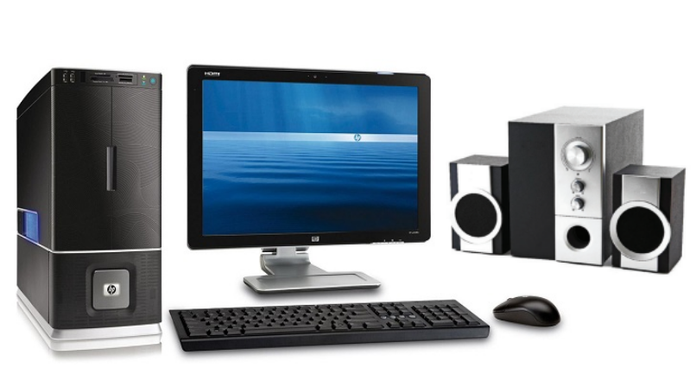
KHÁM PHÁ
2
Thân máy, màn hình, bàn phím, chuột và loa
a. Thân máy xử lí các thông tin và điều khiển mọi hoạt động của máy tính.
b. Màn hình là nơi hiển thị kết quả làm việc của máy tính. Màn hình cảm ứng có thêm chức năng nhập thông tin vào.
c. Bàn phím dùng để nhập văn bản và gửi tín hiệu vào cho máy tính.
d. Chuột máy tính giúp điều khiển máy tính thuận tiện hơn.
e. Loa dùng để phát âm thanh.

Slide 24
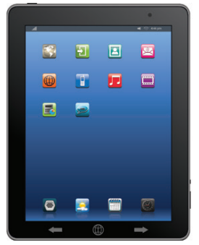
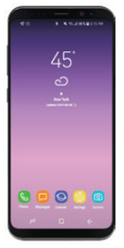
KHÁM PHÁ
3
Máy tính bảng và điện thoại thông minh
Máy tính bảng
Điện thoại thông minh

Slide 25

KHÁM PHÁ
3
Máy tính bảng và điện thoại thông minh
Nhóm chẵn
Nhóm lẻ
Em hãy trao đổi với bạn và cho biết:
Tên các thành phần của máy tính bảng.
So sánh các thành phần đó với các thành phần của máy tính để bàn
Em hãy trao đổi với bạn và cho biết:
Tên các thành phần của điện thoại thông minh.
So sánh các thành phần đó với các thành phần của máy tính để bàn

Slide 26
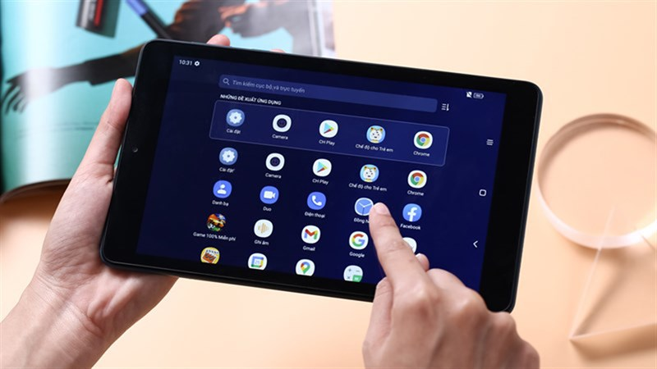

Slide 27
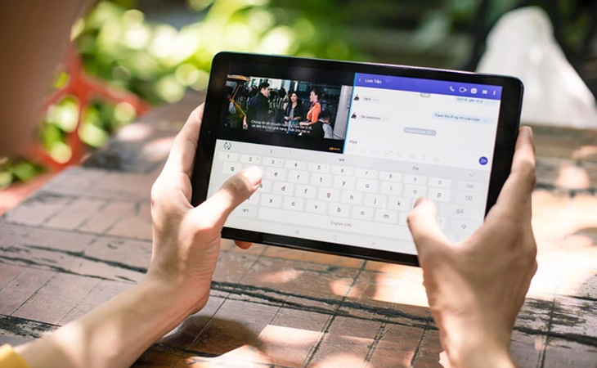

Slide 28
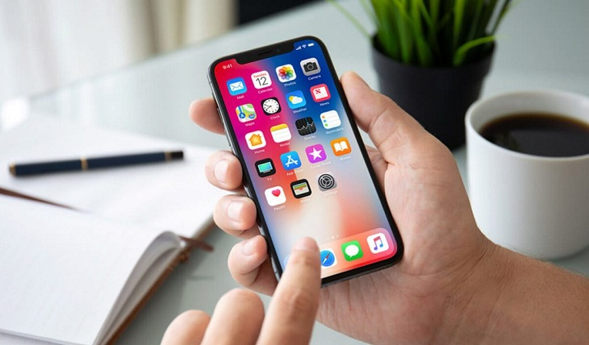

Slide 29
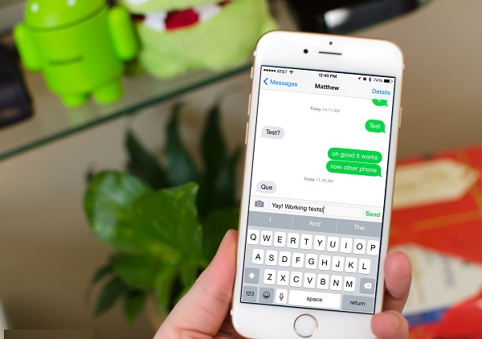

Slide 30
KHÁM PHÁ
3
Máy tính bảng và điện thoại thông minh
Máy tính bảng và điện thoại thông minh có các thành phần với chức năng giống những thành phần cơ bản của máy tính.

Slide 31


LUYỆN TẬP
Em hãy gọi tên các bộ phận của máy tính để bàn.

Slide 32
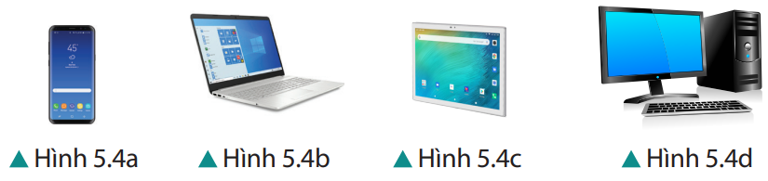
LUYỆN TẬP
Em hãy gọi tên loại máy tính ở các hình 5.4a, 5.4b, 5.4c, 5.4d.
Điện thoại thông minh
Máy tính xách tay
Máy tính bảng
Máy tính để bàn

Slide 33



VẬN DỤNG

Slide 34




Slide 35
Notes:
Chọn vào từng mảnh ghép để hiện câu hỏi, bấm vào hoa bên trái để quay về, mảnh ghép tự mất. Bấm vào người thầy để đến slide thảo luận từ khóa

Slide 36


Các bộ phận cơ bản của máy tính để bàn là:
a. Màn hình, máy in, bàn phím
b. Màn hình, thân máy, bàn phím, chuột
c. Thân máy, loa, bàn phím
Đáp án: b
HẾT GIỜ

Slide 37

Tên gọi của bộ phận này là gì?
a. Màn hình
b. Thân máy
c. Bàn phím
Đáp án: b
HẾT GIỜ

Slide 38
Điền cụm từ thích hợp vào chỗ chấm:
Màn hình là nơi…..kết quả làm việc của máy tính
a. hiển thị
b. xử lý
c. nhập
Đáp án: a
HẾT GIỜ

Slide 39
Thiết bị giúp máy tinh để bàn phát ra âm thanh là:
a. Loa
b. Tai nghe
c. Cả a và b
Đáp án: c
HẾT GIỜ

Slide 40
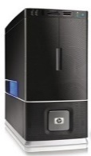
Bộ phận nào sau đây của máy tính để nhập thông tin
a. Màn hình
b. Bàn phím
c. Thân máy
Đáp án: c
HẾT GIỜ

Slide 41
Sử dụng tôi để điều khiển máy tính. Tôi là ai?
Đáp án: Chuột
HẾT GIỜ

Slide 42
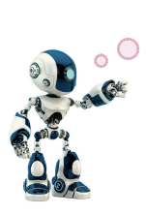
GHI NHỚ
Các loại máy tính: để bàn, xách tay, bảng và điện thoại thông minh thường có bốn thành phần cơ bản là thân máy, màn hình, bàn phím và chuột. Bàn phím, chuột, màn hình và loa giúp sử dụng máy tính dễ dàng và hiệu quả.

Slide 43



XIN CHÂN THÀNH CẢM ƠN
CÁC THẦY CÔ GIÁO ĐÃ VỀ DỰ GIỜ

